Slide 1
Les fibroses pulmonaires
Dr Heddane- 2015

Slide 2
DEFINITION
les fibroses pulmonaires font partie des pneumopathies interstitielles diffuses.
Ce terme regroupe un certain nombre d’affections dont le caractère commun est une hyperplasie associant des fibres collagènes, élastiques parfois musculaires avec une infiltration cellulaire polymorphe siégeant exclusivement ou prédominent dans l’interstitium.

Slide 3
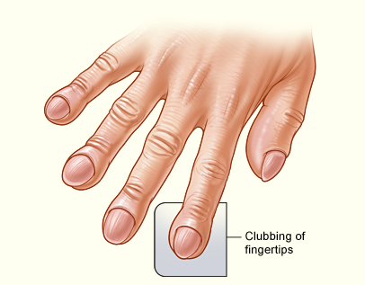
Etude clinique
Signes d’appel: stade avancé:
- toux sèche - cyanose a l’effort
- dyspnée d’effort - dyspnée permanente
- parfois surinfection - hippocratisme D

Slide 4
Etude clinique
Signes physique: autres Signes:
-Dim ampliation thora -dlr thoracique
-Râles crépitant - amaigrissement
-Evolution : CPC - asthénie

Slide 5
Etude radiologique
D’opacités nodulaires : de micronodules (grains de mille) aux macronodules.
D’hyperclartés : circonscrites de petit volume à limites assez nettes ; ce sont de véritables kystes entourés de fibrose réalisant un aspect en rayon de miel.
De rétraction : avec déplacement du médiastin et ascension des hémicoupoles diaphragmatiques.

Slide 6
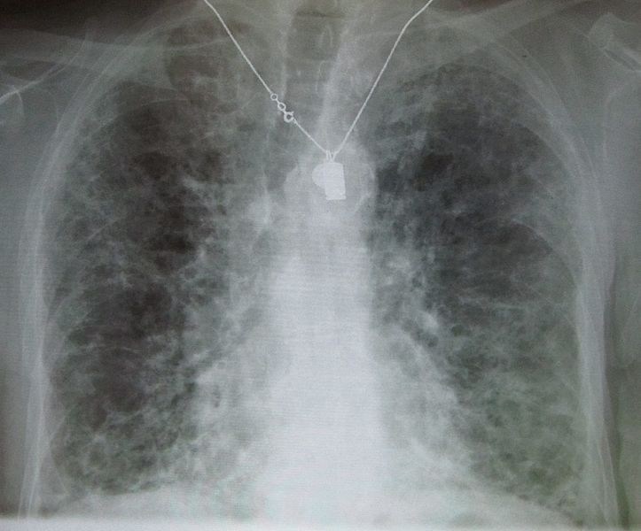

Slide 7
TDM
prédominance sous-pleurale et basale
réticulations
rayons de miel avec ou sans bronchectasies de traction

Slide 8
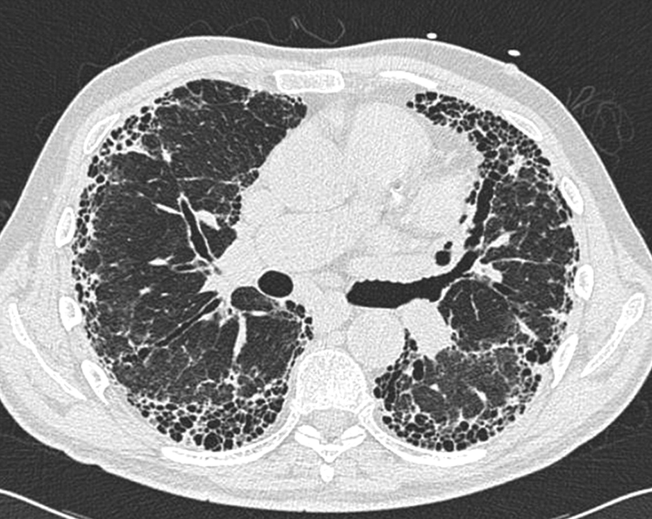

Slide 9
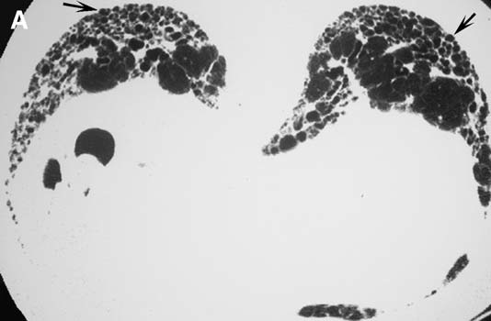

Slide 10
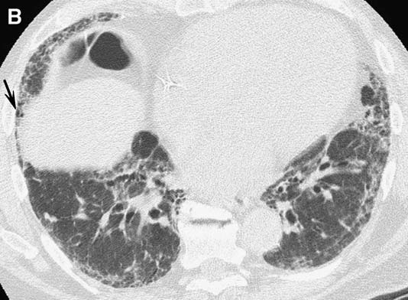

Slide 11
EFR
SYNDROME RESTRICTIF:
-CPT: diminuée
-CV: diminuée
-VEMS: diminué
-TIFFNEAU(VEMS/CV): normal

Slide 12
Gazométrie
SaO₂ après effort: diminue
PaCO₂: diminue
DLCO: diminue
Compliance pulmonaire: diminue

Slide 13
Diagnostic positif
Clinique
EFR
Radio
CERTITUDE
biopsie pulmonaire(histologie)

Slide 14
Diagnostic étiologique:

Slide 15
A) les fibrose Secondaires
Pneumoconioses (inhalation de poussières minérales).
Pneumopathies d’hypersensibilité inhalation de poussière organique (éleveur d’oiseaux, …).
Pneumopathies médicamenteuses (Cordarone, chimiothérapie, radiothérapie).
Virale (grippe, oreillons, mycplasmae, virus respiratoire syntitial)
Gaz toxiques (vapeurs de mercure,NO2….)
Radiations ionisantes

Slide 16
Fibrose pulmonaire primitive:
Sarcoïdose.
Fibrose pulmonaire idiopathique.
Histiocytose x (pneumopathie diffuse chez le sujet jeune, souvent révélée par un pneumothorax).
Connectivites et vascularites (maladie de système, tissu conjonctif de la paroi vasculaire des vaisseaux pulmonaires) :
Polyarthrite rhumatoïdes
Syndrome de Goujerot et Sjogren (syndrome sec)
sclérodermie
lupus érythémateux disséminé
dermatomyosite

Slide 17
Traitement
-Si la cause est connue : TRT étiologique
-si la cause non connue: TRT symptomatique
Corticoïdes: suppression de l’inflammation
10-30% amélioration objective
réponse favorable si
sujet jeune, forme récente, inflammation dominante(biopsie)
lymphocytose(LBA)

Slide 18
Traitement
Immunosuppresseurs
Oxygénothérapie
Transplantation pulmonaire

Slide 19
Je vous remercie

